Slide 1
2. ΚΕΦΑΛΑΙΟ 1 ΜΕΤΑΣΧΗΜΑΤΙΣΤΕΣ ΑΣΚΗΣΕΙΣ

Slide 2
ΕΝΟΤΗΤΑ 1.1

Slide 3
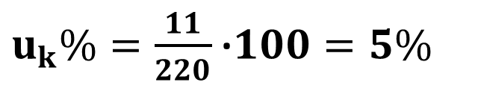
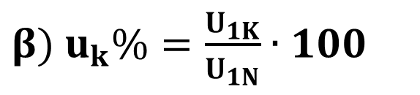
14. Στο πείραμα βραχυκύκλωσης ενός μετασχηματιστή Μ/Σ 220/9900 V “φωτεινών επιγραφών” για να έχουμε τα κανονικά ρεύματα φόρτισης 2,25A/50mA χρειάστηκε να τροφοδοτήσουμε το πρωτεύον με τάση 11 V. Ποια είναι:
α) η σχέση μεταφοράς του Μ/Σ β) η τάση βραχυκύκλωσης
ΛΥΣΗ
α) Γνωρίζουμε ότι η σχέση μεταφοράς Κ $=\frac{U_{1N}}{U_{2N}}=\frac{220}{9900}=\frac{1}{45}$
${β) u}_{k}\%=\frac{U_{1K}}{U_{1N}}$ $∙100$
$u_{k}\%=\frac{11}{220}$ ∙$100=5\%$

Slide 4
15. Το πρωτεύον τύλιγμα ενός Μ/Σ έχει 300 σπείρες και το δευτερεύον έχει 1500 σπείρες. Αν η τάση του πρωτεύοντος είναι 12 V και διαρρέεται με ρεύμα εντάσεως 2 A ποια είναι η τάση και η ένταση του ρεύματος στο δευτερεύον; Ποιο πηνίο έχει σύρμα μεγαλύτερης διατομής;
ΛΥΣΗ
$\frac{W_{1}}{W_{2}}=\frac{U_{1}}{U_{2}}$ $→\frac{300}{1500}$ $=\frac{U_{1}}{U_{2}}→\frac{1}{5}$ $=$ $\frac{U_{1}}{U_{2}}$ $→U_{2 } =5∙U_{1}$= $5∙12=60 V$
$\frac{W_{1}}{W_{2}}=\frac{I_{2}}{I_{1}}$ $→\frac{300}{1500}$ $=\frac{I_{2}}{I_{1}}→\frac{1}{5}$ $=$ $\frac{I_{2}}{I_{1}}$ $→I_{2 }= \frac{I_{1}}{5}$ = $\frac{2}{5}$ = 0,4 A
Το πηνίο του πρωτεύοντος έχει σύρμα μεγαλύτερης διατομής αφού διαρρέεται από ρεύμα μεγαλύτερης εντάσεως.

Slide 5
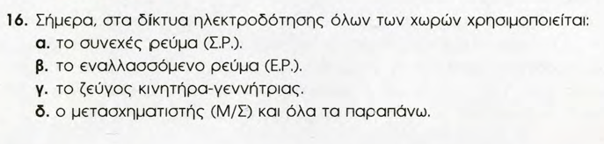
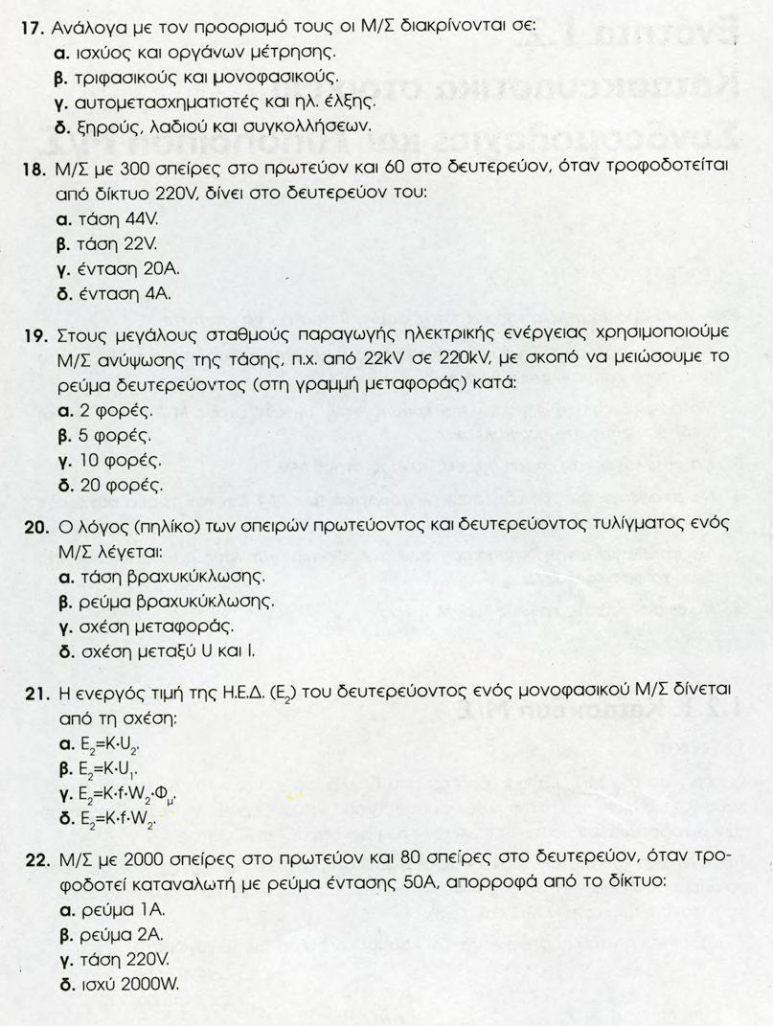
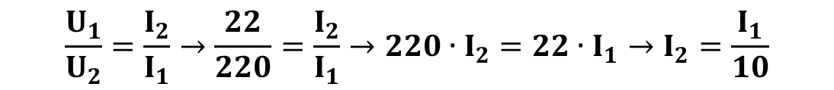
$$\frac{W_{1}}{W_{2}}=\frac{U_{1}}{U_{2}}→\frac{300}{60}=\frac{220}{U_{2}}→U_{2}=\frac{220∙60}{300}→U_{2}=44V$$
$$\frac{U_{1}}{U_{2}}=\frac{I_{2}}{I_{1}}→\frac{22}{220}=\frac{I_{2}}{I_{1}}→220∙I_{2}=22∙I_{1}→I_{2}=\frac{I_{1}}{10}$$

Slide 6
$$\frac{W_{1}}{W_{2}}=\frac{I_{2}}{I_{1}}→\frac{2000}{80}=\frac{50}{I_{1}}→2000∙I_{1}=80∙50→I_{1}=\frac{50∙80}{2000}=2A$$

Slide 7
ΕΝΟΤΗΤΑ 1.2

Slide 8
11. Σε 3φασικό Μ/Σ Dy σημειώνεται η ένδειξη 15kV/380-220V.
Τι σημαίνει αυτό;
Απάντηση:
α. Σημαίνει πως η ζεύξη των τυλιγμάτων είναι:
στο πρωτεύον υψηλής τάσης (πολική τάση 15 kV) τρίγωνο και
στο δευτερεύον χαμηλής τάσης αστέρας (πολική τάση 380 V, φασική τάση 220 V)
Μ/Σ υποβιβασμού τάσης

Slide 9
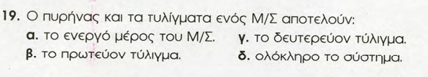
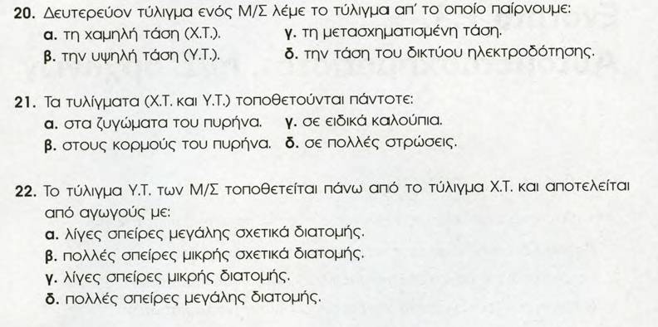

Slide 10
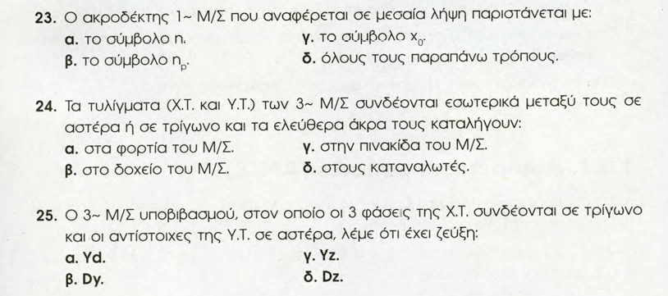

Slide 11
ΕΝΟΤΗΤΑ 1.3

Slide 12
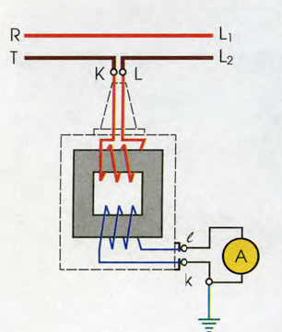
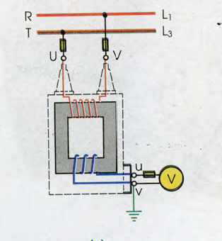
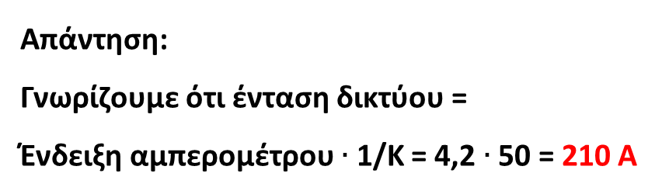
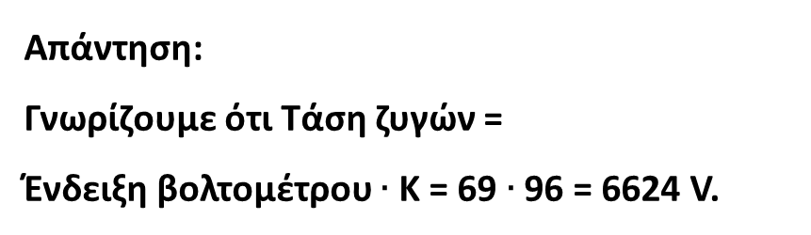
13. Στο διπλανό σχήμα το αμπερόμετρο δείχνει ένταση ρεύματος 4,2 Α. Αν η σχέση μεταφοράς του Μ/Σ είναι Κ = 1/50 πόση ένταση ρεύματος περνά από το δίκτυο, δηλ. από το πρωτεύον του Μ/Σ
Απάντηση:
Γνωρίζουμε ότι ένταση δικτύου = Ένδειξη αμπερομέτρου $∙$ 1/Κ = 4,2 $∙$ 50 = 210 A
14. Στο διπλανό σχήμα ο Μ/Σ έχει σχέση μεταφοράς Κ = 96 και το βολτόμετρο δείχνει ένδειξη 69 V. Τι τάση έχουν οι ζυγοί R και T;
Απάντηση:
Γνωρίζουμε ότι Τάση ζυγών = Ένδειξη βολτομέτρου $∙$ Κ = 69 $∙$ 96 = 6624 V.

Slide 13
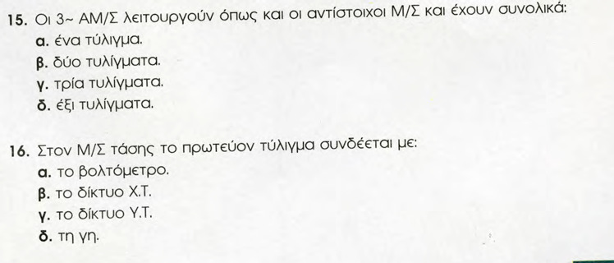
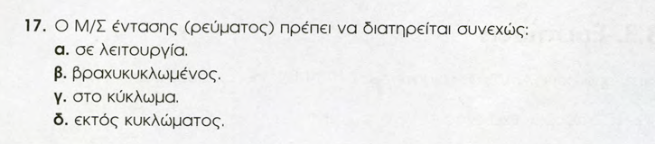

Slide 14
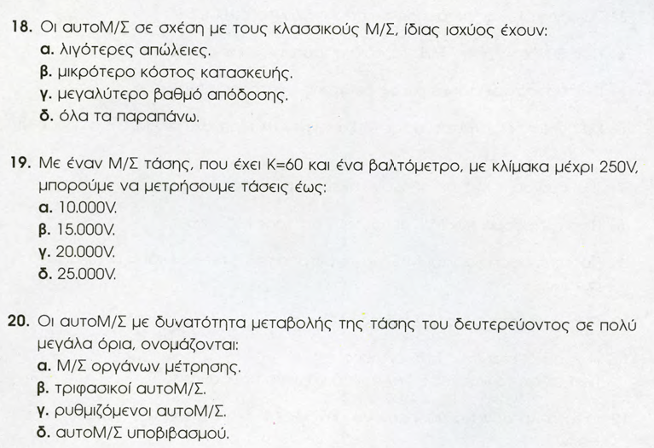
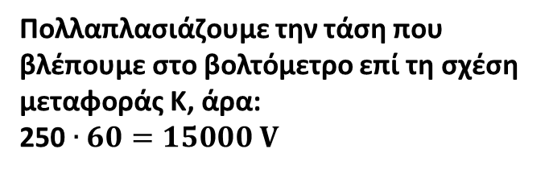
Πολλαπλασιάζουμε την τάση που βλέπουμε στο βολτόμετρο επί τη σχέση μεταφοράς Κ, άρα:
250 $∙60=15000 V$

Slide 15
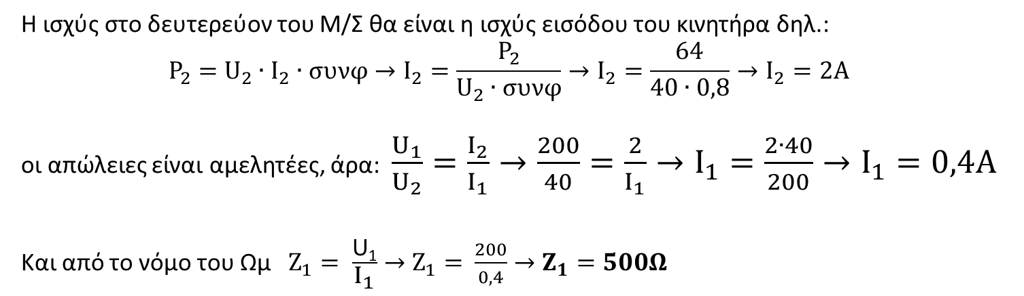
Το δευτερεύον μονοφασικού μετασχηματιστή τροφοδοτεί κινητήρα ισχύος 64W με συντελεστή ισχύος 0,8. Η τάση στο δευτερεύον του μετασχηματιστή είναι 40V όταν η τάση του δικτύου τροφοδοτήσεως είναι 200V. Ποια σύνθετη αντίσταση παρουσιάζει ο μετασχηματιστής στο δίκτυο τροφοδοτήσεως αν θεωρηθούν αμελητέες οι απώλειές του;
ΛΥΣΗ
U₂=40V
U₁=200V
Μ/Σ
ΚΙΝ.
Z₁= ;
P₂=64W
συνφ=0,8
Η ισχύς στο δευτερεύον του Μ/Σ θα είναι η ισχύς εισόδου του κινητήρα δηλ.:
$$P_{2}=U_{2}∙I_{2}∙συνφ→I_{2}=\frac{P_{2}}{U_{2}∙συνφ}→I_{2}=\frac{64}{40∙0,8}→I_{2}=2A$$
οι απώλειες είναι αμελητέες, άρα: $\frac{U_{1}}{U_{2}}=\frac{I_{2}}{I_{1}}→\frac{200}{40}=\frac{2}{I_{1}}→I_{1}=\frac{2∙40}{200}→I_{1}=0,4A$
Και από το νόμο του Ωμ $Z_{1}= \frac{\text{U}\text{1}}{I_{1}}→$ $Z_{1}=$ $\frac{200}{0,4}→$ $Z_{1}=500Ω$

Slide 16
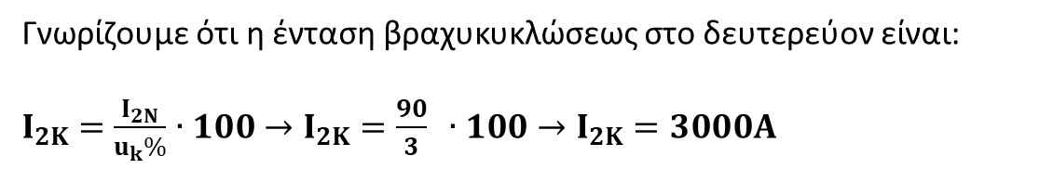
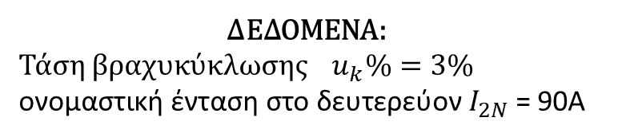
Να υπολογισθεί σε ποια τιμή μπορεί να φθάσει η ένταση βραχυκυκλώσεως στο δευτερεύον ενός μετασχηματιστή με την ονομαστική του τάση τροφοδοτήσεως στο πρωτεύον όταν η ονομαστική ένταση του δευτερεύοντος είναι 90Α και η τάση βραχυκυκλώσεως 3%.
ΛΥΣΗ
ΔΕΔΟΜΕΝΑ:
Τάση βραχυκύκλωσης $u_{k}\%=3\%$
${\text{ονομαστική} \text{ένταση} \text{στο} \text{δευτερεύον} I}_{2N}$ = 90Α
Γνωρίζουμε ότι η ένταση βραχυκυκλώσεως στο δευτερεύον είναι:
$I_{2K}=\frac{I_{2N}}{u_{k}\%}$ $∙100→I_{2K}=\frac{90}{3} ∙100→I_{2K}=3000Α$

Slide 17
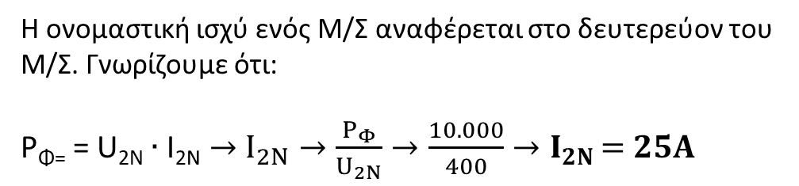
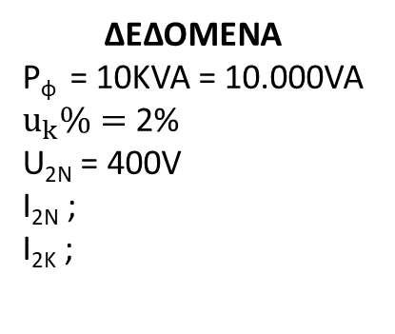
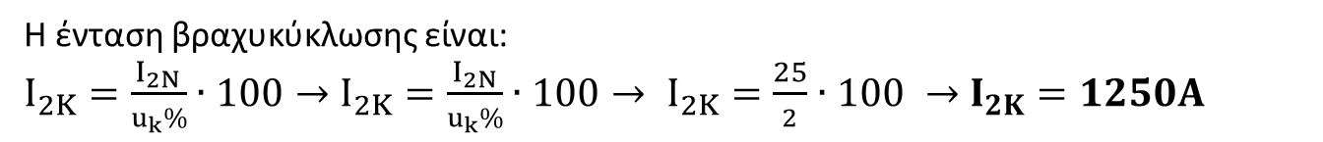
Μονοφασικός μετασχηματιστής έχει φαινόμενη ονομαστική ισχύ 10ΚVA και ονομαστική τάση δευτερεύοντος 400V ενώ η τάση βραχυκύκλωσης είναι 2%. Να υπολογισθούν 1) η ένταση στο δευτερεύον 2) Η ένταση βραχυκύκλωσης.
ΛΥΣΗ
ΔΕΔΟΜΕΝΑ
P_{φ} = 10KVA = 10.000VA
$u_{k}\%=$ 2%
U_{2Ν} = 400V
I_{2Ν} ;
Ι_{2K} ;
Η ονομαστική ισχύ ενός Μ/Σ αναφέρεται στο δευτερεύον του Μ/Σ. Γνωρίζουμε ότι:
P_{Φ=} = U_{2Ν} $∙\text{I}\text{2}\text{Ν}→$ $Ι_{2Ν}→\frac{P_{Φ}}{U_{2Ν}}→\frac{10.000}{400}{→Ι}_{2Ν }=25A$
Η ένταση βραχυκύκλωσης είναι:
$I_{2K}=\frac{I_{2Ν}}{u_{k}\%}$ $∙100→$ $I_{2K}=\frac{I_{2Ν}}{u_{k}\%}∙100→ I_{2K}=\frac{25}{2}$ $∙100 →$ $I_{2K}=1250Α$

